Slide 1
Тема урока: «Когда лучше выполнять домашнее задание?»
Урок русского языка в 6 классе
Цель урока: развитие устной и письменной речи учащихся, активизация их мыслительной и творческой деятельности, уважение другого мнения.

Slide 2
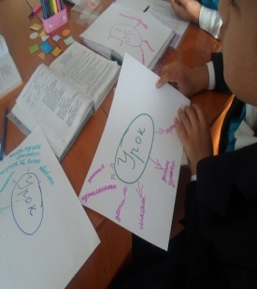
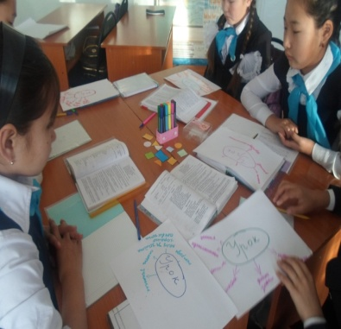
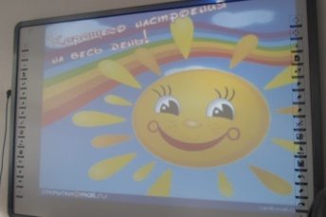
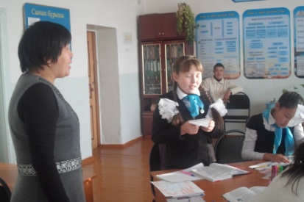
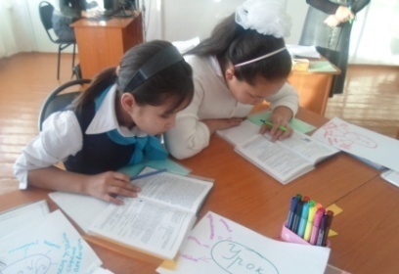
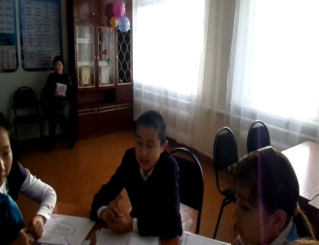
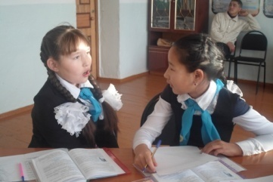
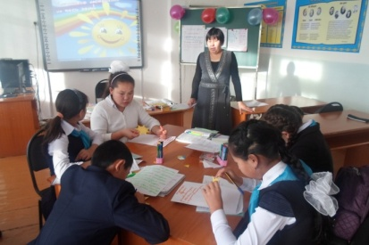
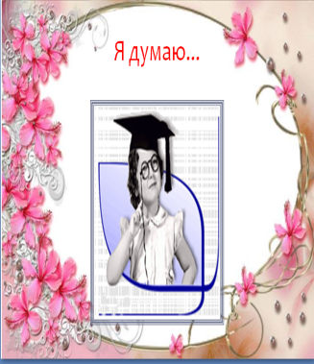
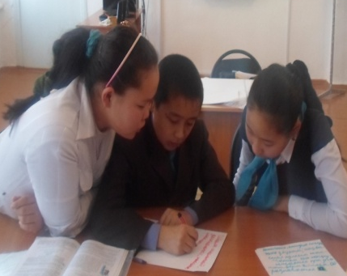
Этапы урока:
1.Эмоциональный
настрой
Вызов урока
ИКТ
2. Осмысление
Беседа
Индивидуальная работа
Работа в парах
Групповая работа
Новые подходы
3. Дискуссия
Творческая работа
Критическое
мышление

Slide 3
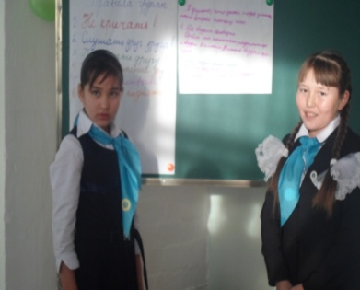
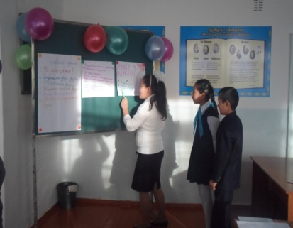
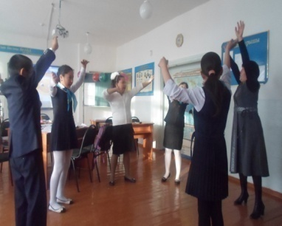

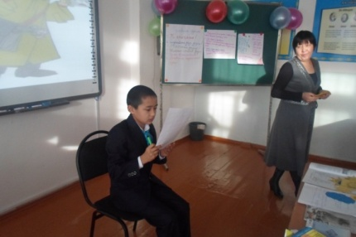
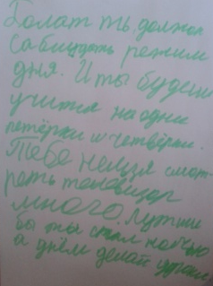
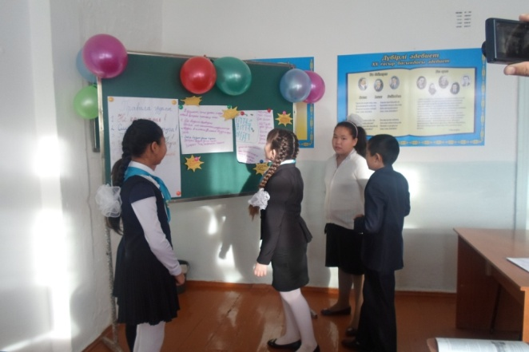
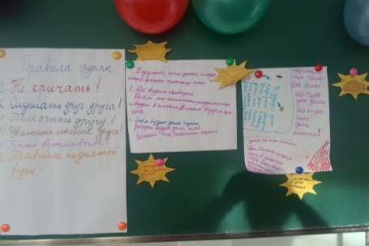
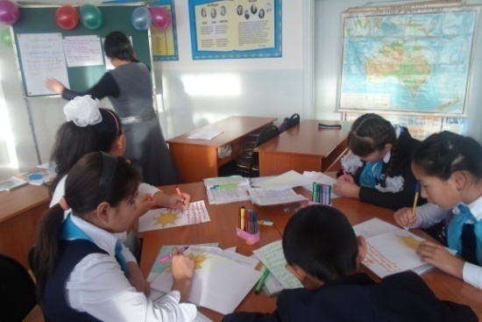
4.Защита мнений
учащихся
Управление и
лидерство
в обучении
5.Физминутка
Возрастные
особенности
в обучении
6. Работа
в группах
Талантливые и
одаренные
7.Рефлексия
8.Д/з-
творческое
задание
Оценивание

Slide 4
Итоги урока:
Цель урока была достигнута.Учащиеся с большим интересом выполняли задания – у многих повысилась мотивация к работе. Ученики научились не бояться выражать свои мысли, взаимообучаться, слушать друг друга, приходить к одному общему решению.
Я научилась «слушать и слышать» детей: быть «наставником», направлять ребят, а не подсказывать и самой выполнять задания за них. Новые методы, применённые мною на практике, я с удовольствием буду применять в дальнейшей педагогической деятельности.

Slide 5
Успехи
Трудности Пути решения
Продолжить работу по формированию микро климата класса
Разрабатывать совместно с учениками этапы критериального оценивания
Планируя урок, учитывать возрастные особенности и личностные качества каждого учащегося
Организовывать сотрудничество между успевающими и не успевающими
Вовлечение в учебный процесс учащихся с низкой саморегуляцией
Работа в группах, парах, индивидуально, критическое мышление, диалоговое обучение
Создание коллаборативной среды
Соблюдение времени, отведенного на задание
Критериальное
оценивание
работы групп

